Slide 1
Заболевания сосудистого тракта
Кафедра офтальмологии ГБОУ ВПО ОрГМА МЗ РОССИИ
Заведующий кафедрой – д.м.н. Апрелев А.Е.
Лектор – д.м.н., профессор Чупров А.Д.

Slide 2
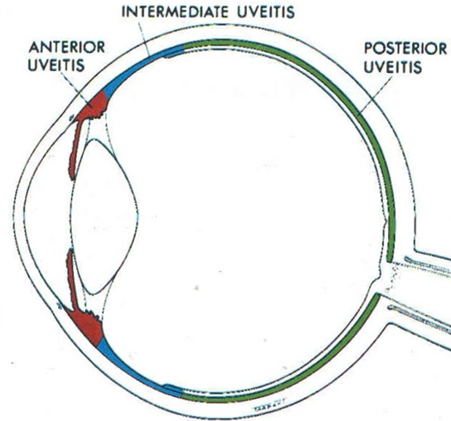
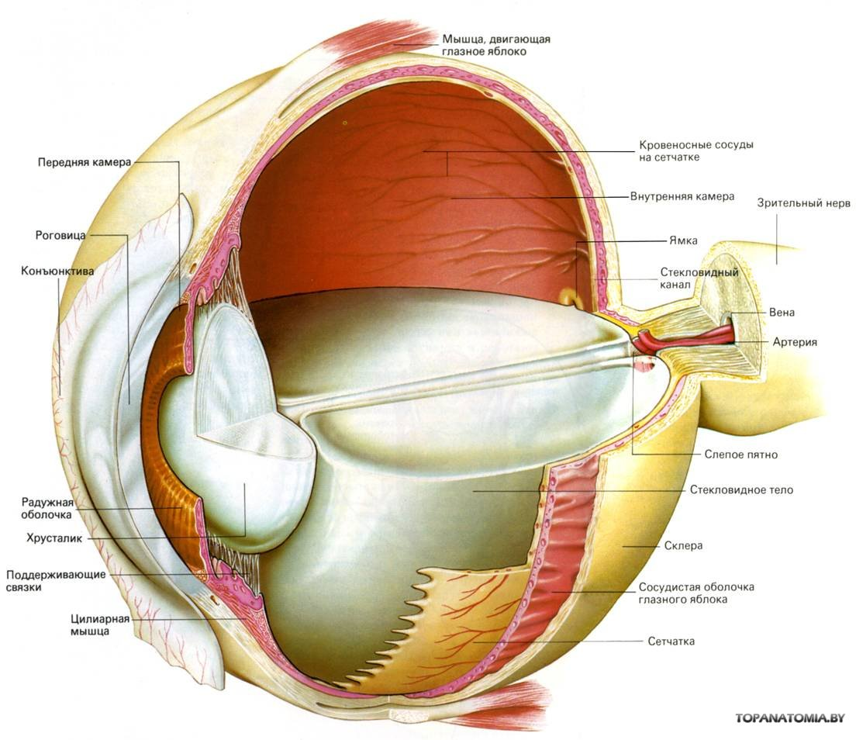
Строение сосудистой оболочки
✓
Радужка
Ресничное тело
Собственно сосудистая оболочка
✓
✓

Slide 3
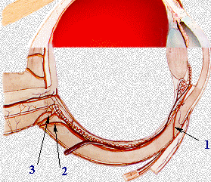
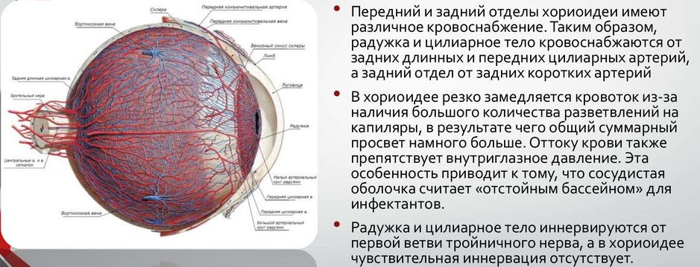
Кровоснабжение и иннервация сосудистого тракта
1 – Передние цилиарные артерии (ЦА)
2 – Задние длинные ЦА
3 – Задние короткие ЦА
Двигательная иннервация
дилататор зрачка – симпатическая из верхнешейного сплетения
сфинктер зрачка – парасимпатическая (в составе глазодвигательного III пара

Slide 4
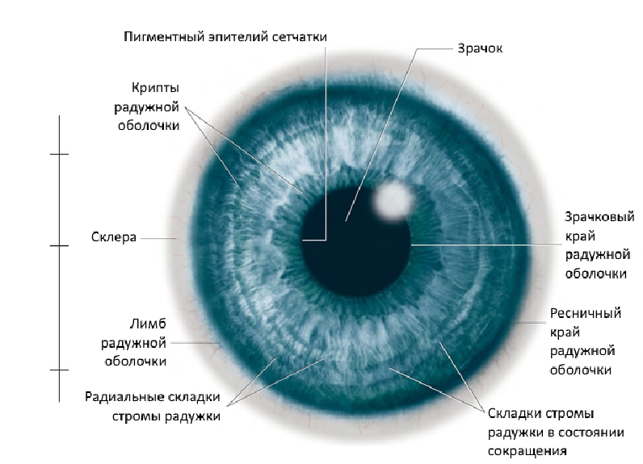
Радужка

Slide 5
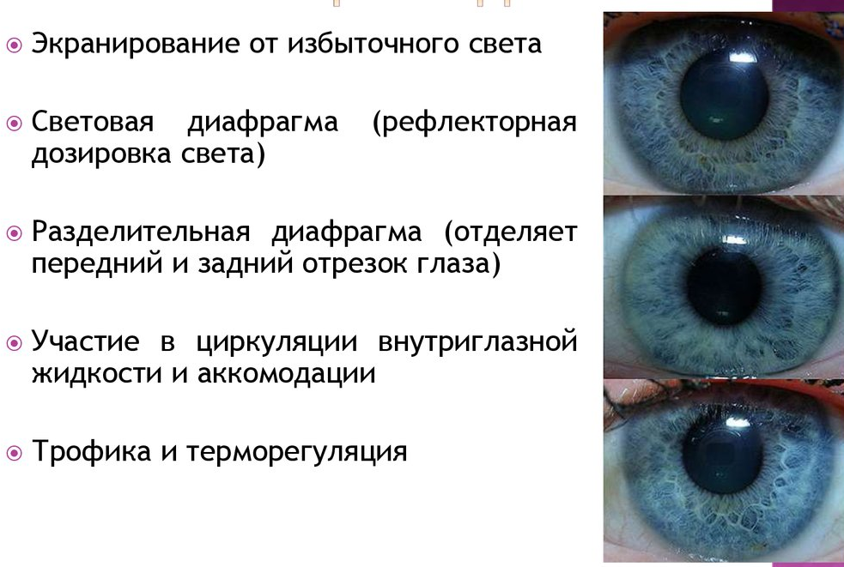
Функции радужки

Slide 6
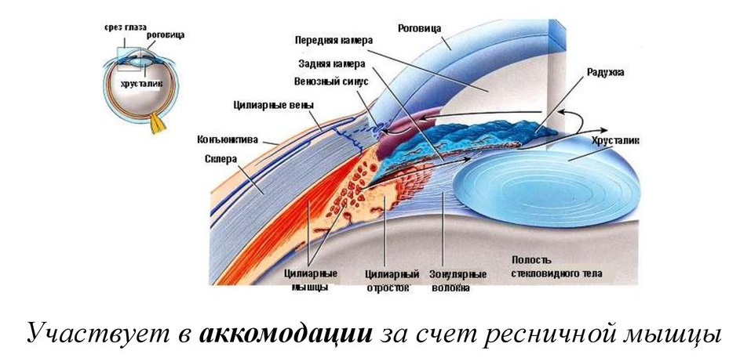
Цилиарное (ресничное) тело
Отросчатая часть (70 - 80 отростков)
Плоская часть (мышцы с меридиональным, круговым, тангенциальным направлением волокон)

Slide 7
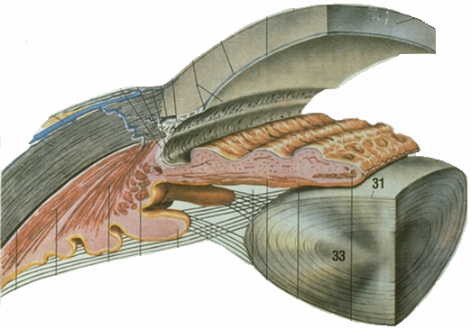
Цилиарное тело имеет форму кольца шириной 5-6 мм и состоит из двух слоев – мышечного (цилиарная мышца) и сосудистого.
Цилиарная мышца в свою очередь состоит из 4 пучков гладких мышечных волокон, идущих в разных направлениях:
меридиальные волокна (мышца Брюкке),
радиальные (мышца Иванова),
циркулярные мышечные волокна (мышца Мюллера),
иридальные волокна (мышца Каланзаса).
К
И
М
Б

Slide 8
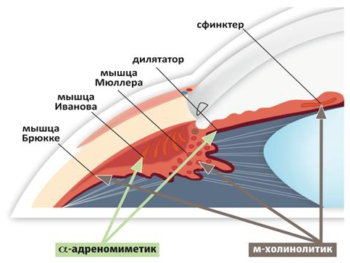
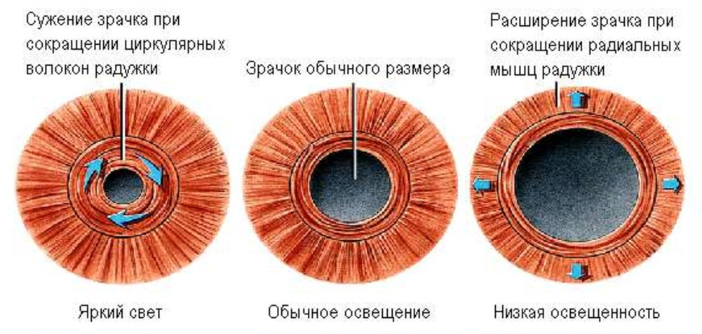
Функции Цилиарного тела
Симпатическая н.с.
Парасимпатическая н.с.
Продукция внутриглазной жидкости
Участие в акте аккомодации

Slide 9
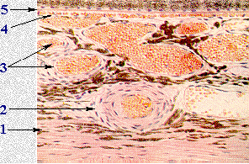
Собственно сосудистая оболочка (хориоидея)
1 – Супрахориоидальный слой
2 – Слой крупных сосудов
3 – Слой средних и мелких сосудов
4 – Хориокапилярный слой
5 – Стекловидная пластинка

Slide 10
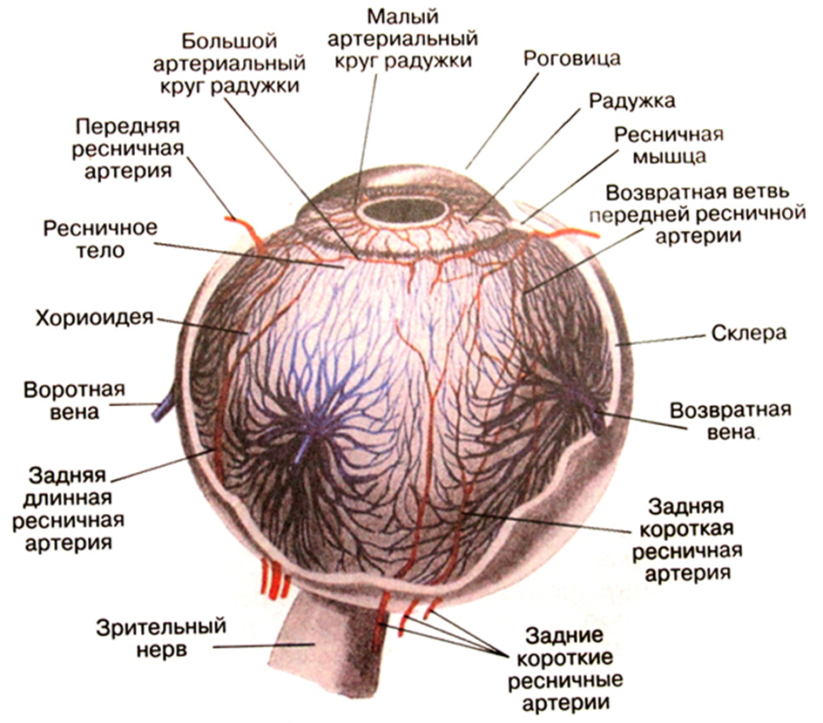
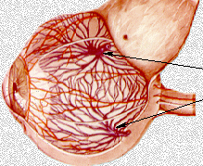
Венозный отток
Отток венозной крови из хориоидеи и частично из радужки и ципиарного тела осуществляется по вортикозным венам

Slide 11
Особенности анатомии сосудистого тракта
✓
Относительно изолированное кровоснабжение переднего(радужка и цилиарное тело) и заднего (хориоидея) отделов сосудистого тракта, сообщение между отделами посредством возвратных артерий
Недоразвитая иннервация цилиарного тела у детей младшего возраста
Отсутствие чувствительной иннервации хориоидеи
✓
✓

Slide 12
Классификация
МКБ-10 Болезни сосудистой оболочки и сетчатки (H30-H36)
1
Воспалительные заболевания.
Дистрофические.
Новообразования - доброкачественные и злокачественные.
Травматические повреждения.
Врожденные аномалии сосудистого тракта
2
3
4
5

Slide 13
Воспалительные заболевания
Воспалительные заболевания сосудистого тракта
✓
Передний увеит (ирит и иридоциклит)-воспаление радужки и цилиарного тела
Задний увеит (хориоидит)- воспаление хориоидеи
Периферический увеит – воспаление плоской части цилиарного тела и крайней периферии хориоидеи
Панувеит – воспаление всех отделов сосудистого тракта
✓
✓
✓

Slide 14
По этиологии увеиты (воспалительные заболевания сосудистого тракта) подразделяются
✓
Эндогенные:
Метастатические (гранулематозные) - туберкулез, сифилис, токсоплазмоз, бруцелез, лепра
Неметастатические (негранулематозные) – грипп, тонзилит, коллагенозы, диабет
Экзогенные:
Посттравматические
Постоперационные
При глубоких кератитах
✓

Slide 15
По характеру воспаления иридоциклиты
✓
Серозные
Фибринозно – пластические
Гнойные
Геморрагические
Смешанные
✓
✓
✓
✓

Slide 16
Клиника иридоциклитов (передний увеит)
✓
Светобоязнь
Слезотечение
Блефароспазм (рефлекторное раздражение нервов)
Боль (преимущественно по ночам)
Снижение зрительных функций
Цилиарная болезненность при пальпации
Нарушение офтальмотонуса
✓
✓
✓
✓
✓
✓

Slide 17
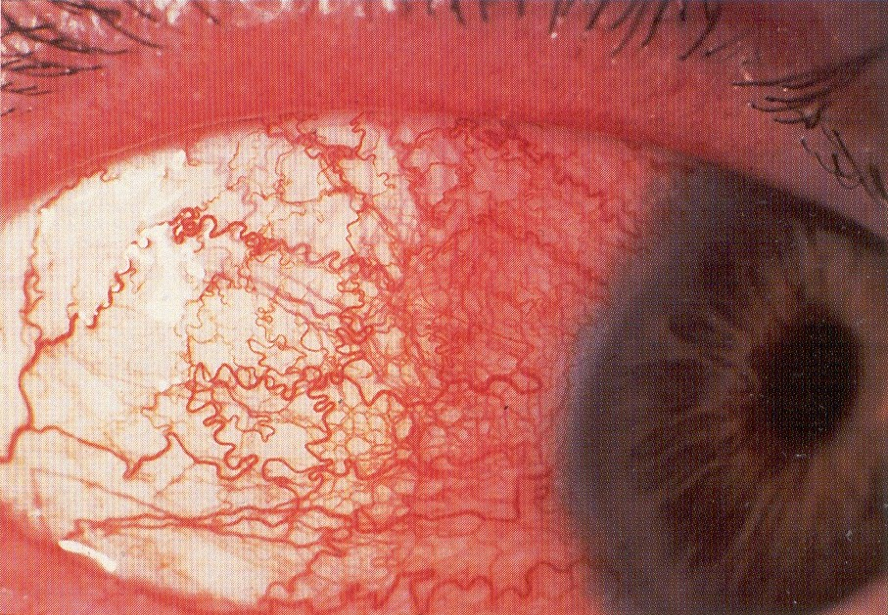
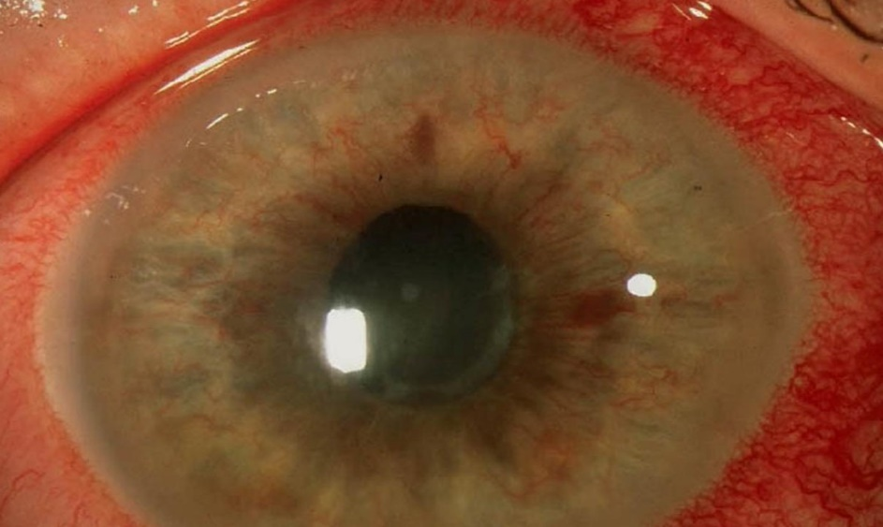
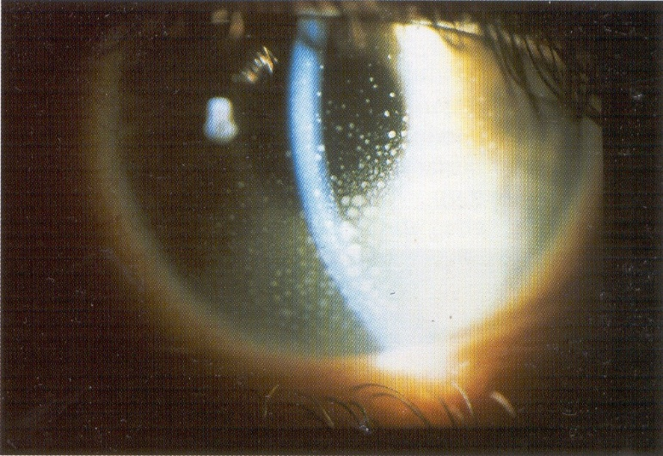
Клиника иридоциклитов
Перикорнеальная или смешанная инъекции
Преципитаты на эндотелии роговицы

Slide 18
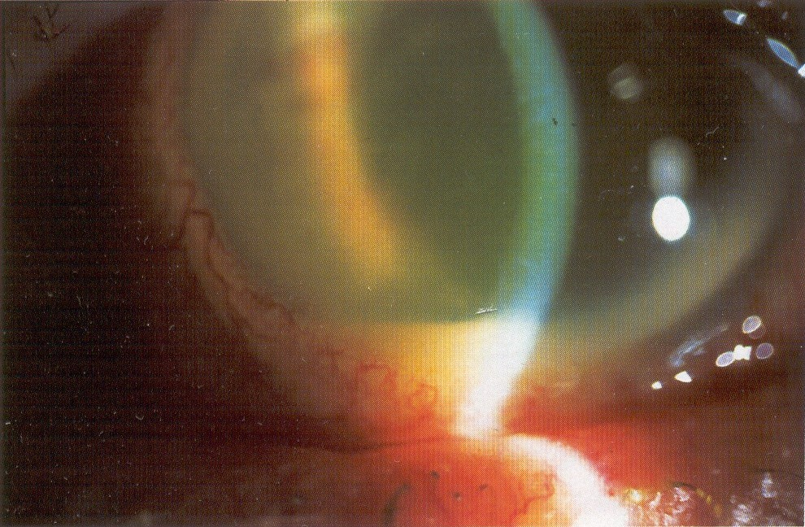
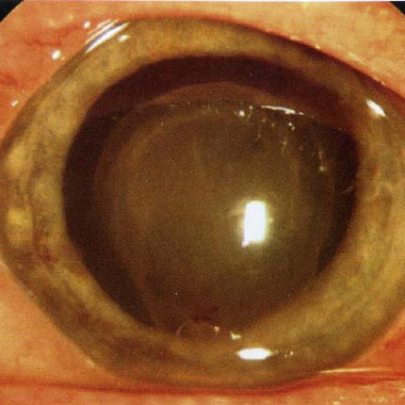
Клиника иридоциклитов
Помутнение влаги передней камеры (гипопион)

Slide 19
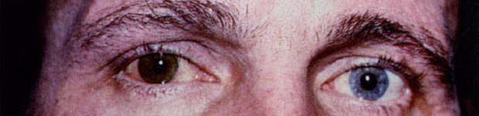
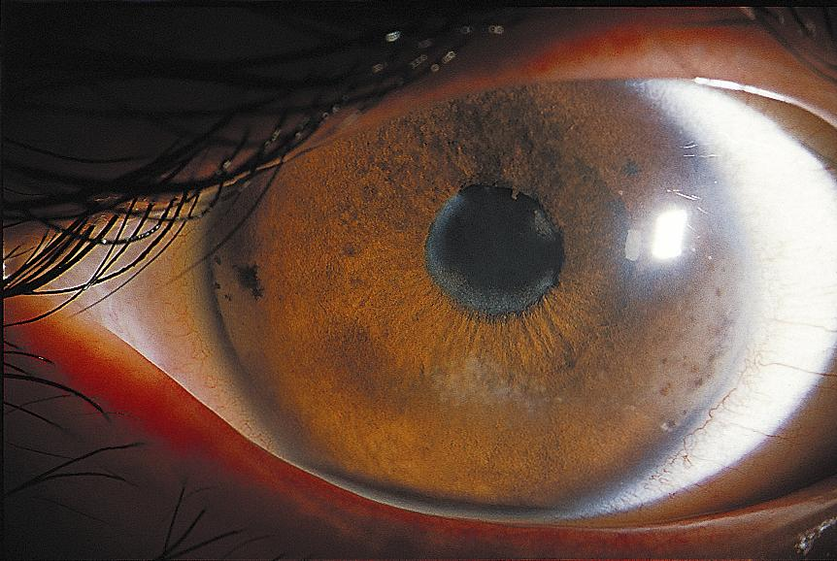
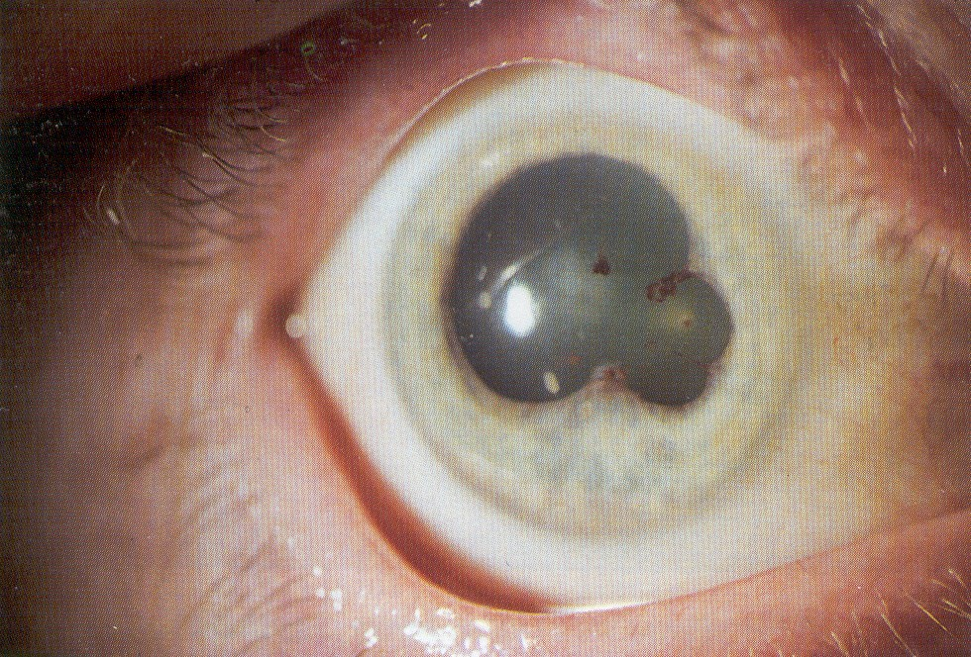
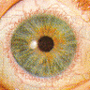
Клиника иридоциклитов
Гетерохромия радужки
Задние синехии
Сужение зрачка

Slide 20
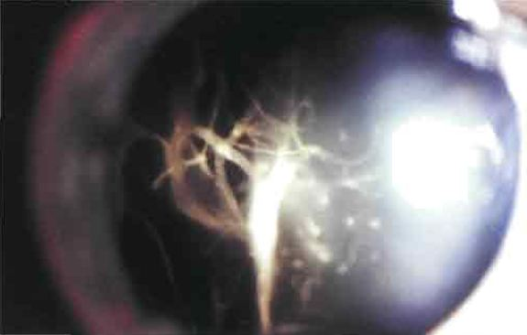
Клиника иридоциклитов
Изменения в стекловидном теле

Slide 21
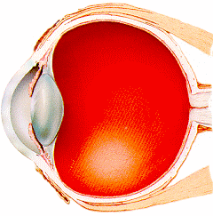
Классификация хориоидитов (хориоретинитов)
1 – Центральные
2 – Парацентральные
3 – Экваториальные
4 – Периферические
Очаговые
Диссеминированные
1
2
4
3

Slide 22
Клиника центральных хориоретинитов
✓
Снижение остроты зрения
Метаморфопсии
Фотопсии
Скотома (абсолютная, относительная)
Нарушение цветоощущения
✓
✓
✓
✓

Slide 23
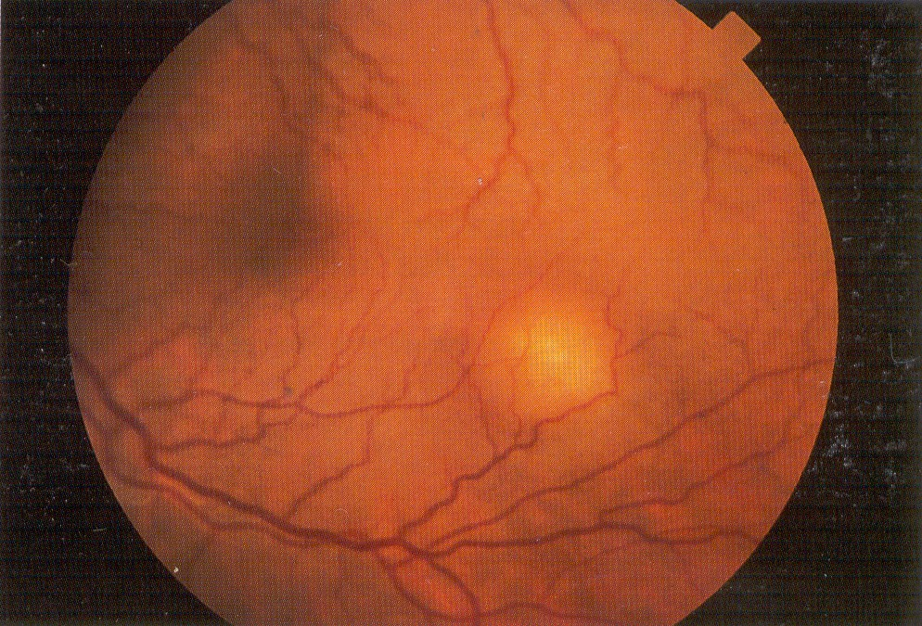
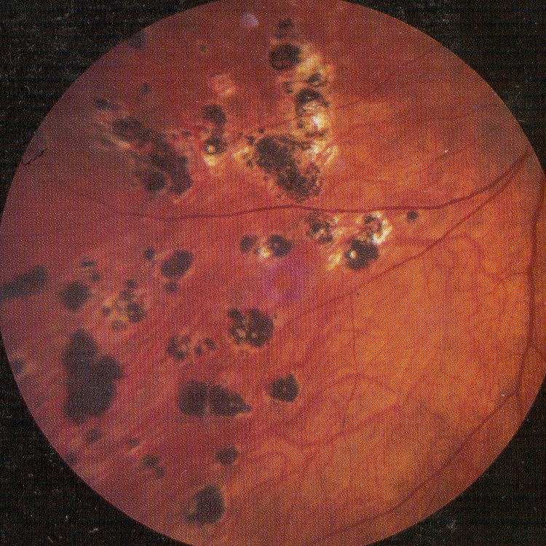
Центральные хориоретиниты
Свежий очаг
Исход

Slide 24
Осложнения передних увеитов
✓
Глубокий кератит
Склеро – увеит
Вторичная глаукома
Васкуляризация радужки
Осложненная катаракта
✓
✓
✓
✓

Slide 25
Осложнения задних увеитов
✓
Частичная атрофия диска зрительного нерва
Кистовидная дегенерация
Кровоизлияния в стекловидное тело
Помутнение стекловидного тела Швартообразование в стекловидном
Осложненная катаракта
Сосудистые поражения сетчатки (ретиноваскулиты, перифлебиты, непроходимость ЦАС)
✓
✓
✓
✓
✓

Slide 26
Общие принципы диагностики увеитов (иридоциклитов, хориоретинитов)
Наружный осмотр глаз (состояния кожи век, конъюнктивы), визометрия, периметрия, исследование зрачковой реакции.
Измерение внутриглазного давления (тонометрия).
Биомикроскопия
Гониоскопия
Офтальмоскопиия
УЗИ глаза
Ангиография сосудов сетчатки, оптическая когерентная томография макулы и ДЗН, лазерной сканирующей томографии сетчатки.
Дополнительно при увеитах различной этиологии может потребоваться консультация фтизиатра или ревматолога.

Slide 27
Общие принципы лечения увеитов (иридоциклитов, хориоретинитов)
Мидриатики,
Стероиды,
Системные иммуносупрессивные препараты;
При увеитах инфекционной этиологии - противомикробные и противовирусные средства,
При системных заболеваниях – НПВС, цитостатики,
При аллергических поражениях – антигистаминных препаратов.

Slide 28
Хирургическое лечение увеитов
Парацентез
Иридэктомия: полная, базальная, оптическая. Лазерная иридэктомия
Экстракция осложненной катаракты
Лазеркоагуляция сетчатки при очаговых процессах
Операция при отслойке сетчатки: при тракционной отслойке
Замещение стекловидного тела растворами, газом с антибиотиками
Энуклеация
Эвисцерация

Slide 29
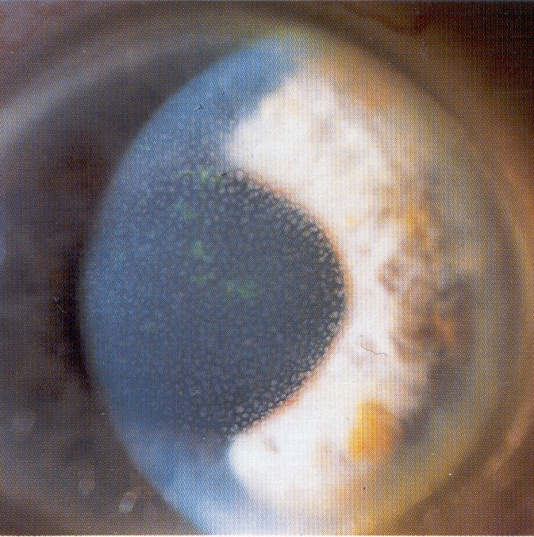
Негранулематозные иридоциклиты
Коллагенозы
Часто 2-х сторонний процесс
Множество быстроразрывающихя синехий
Чаще с гипопионом
Мелкие преципитаты
Нежное помутнение стекловидного тела
Течение острое, частые рецидивы на одном глазу, иногда в стадии обострения процесса в суставах
Ретиноваскулиты

Slide 30
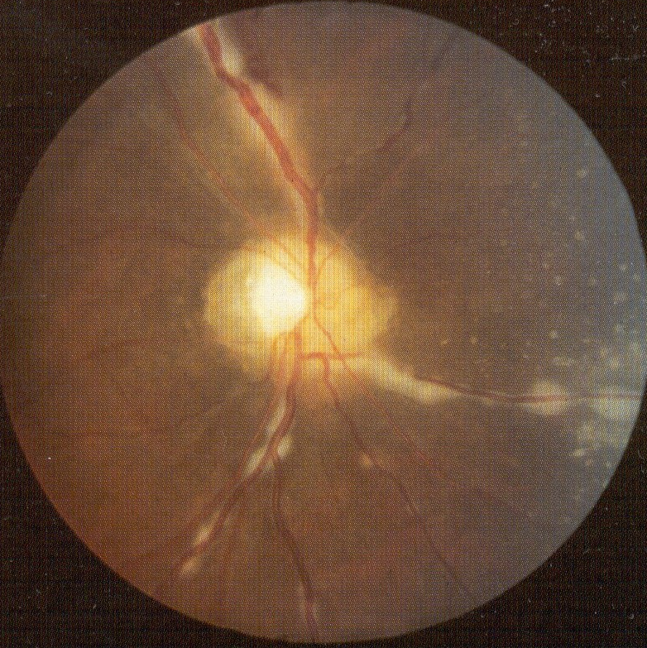
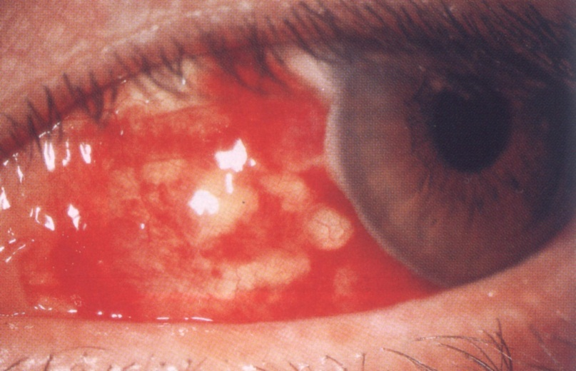
Негранулематозные иридоциклиты

Slide 31
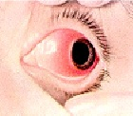
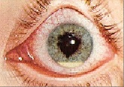
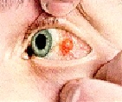
Коллагенозы
Ревматизм проявляется:
эписклеритом,
склеритом,
кератитом,
иридоциклитом

Slide 32
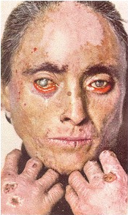
Коллагенозы
Системная красная Волчанка (СКВ)
Изменения сосудов конъюнктивы (сужение артерий, расширение вен, ампулообразное расширение сосудов лимба,расширение сосудов краевой петлистой сети)
Поражение век – эритематозная сыпь, блефарит
Конъюнктивит, эписклерит, язва роговой оболочки, увеиты (иридоциклит, панувеит, ретиноваскулит)
Ретробульбарный неврит с исходом в атрофию зрительного нерва

Slide 33
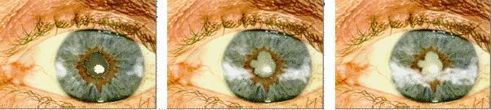
Синдром Стилла
✓
Юношеский хронический полиартрит + лимфоаденопатия + спленомегалия
ОАК : анемия , лейкоцитоз , ускорение СОЭ
Хронический иридоциклит
Лентикулярная дегенерация роговой оболочки, в виде полос роговицы
Осложненная катаракта
Поражаются оба глаза и прогноз плохой
✓
✓
✓
✓
✓

Slide 34
Синдром Бехчета
(офтальмо-стомато-генитальный синдром, болезнь Адамантиада -Бехчета, болезнь «Шёлкового Пути» 1973г.)
✓
Изъязвления слизистой оболочки рта
Язвы на половых органах
Увеит с гипопионом
✓
✓

Slide 35
Распространенность
✓
Преимущественно наблюдается в странах
Дальнего Востока, Ближнего Востока, Средиземноморья, таких как Япония, Корея, Иран, Турция, Тунис, Морокко.
Распространенность среди взрослого населения составляет 1 на 10000 в Японии и 1-3 на 1000 в Турции, в Северной Европе распространенность порядка 1 на 300000 человек.
В 2-3 раза чаще заболевают мужчины, чем женщины.
Дебютировать болезнь может в любом возрасте. Средний возраст заболевших 20-30 лет.
✓
✓
✓
✓

Slide 36
Этиология
✓
Инфекционные факторы:
Бактериальная инфекция (Streptococcus sanguis по типу молекулярной мимикрии);
Вирусная инфекция (Herpes simplex).
Гормональный фактор
Генетические факторы (HLA B51, TNFB*2 – высокая продукция ФНО α, ген MIC, фактор Лейдена)
✓
✓
✓

Slide 37
Стадии поражения глаз при болезни Бехчета
✓
Продромальная - системные проявления заболевания без включения в процесс глаза;
Начальная - симптомы иридоциклита с минимальным поражением глазного дна;
Средняя - хориоидальные и ретинальные проявления заболевания наряду с воспалительными изменениями переднего сегмента;
Поздняя - прогрессирующая хориоретинальная дегенерация с резко сниженной остротой зрения в результате поражения макулы;
Терминальная - рубцовые изменения сетчатки, слепота в связи с атрофией зрительного нерва, отслойкой сетчатки и вторичной глаукомой.
✓
✓
✓
✓

Slide 38
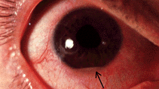
Гипопион, неровный зрачок, инъекция глазного яблока

Slide 39
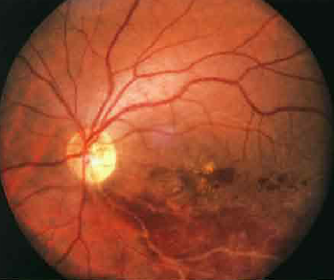
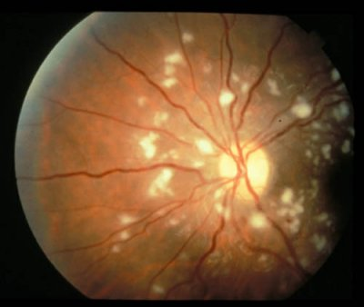
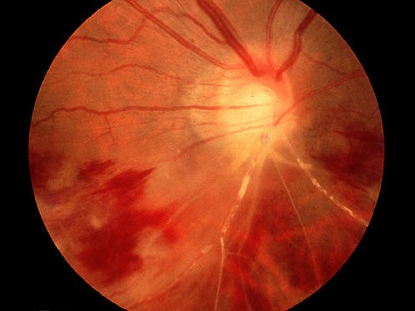
✓
Тяжелые задние увеиты или панувеиты, с внутриглазными геморрагиями, отеком сетчатки, тяжелым ретиноваскулитом

Slide 40
Осложнения
✓
Лентовидная дегенерация роговицы
Осложненная катаракта
Вторичная глаукома
Помутнение и фиброз стекловидного тела
Васкулиты с окклюзией и развитием инфаркта сетчатки
Экссудативная отслойка сетчатки
Неврит и атрофия зрительного нерва
✓
✓
✓
✓
✓
✓

Slide 41
Медикаментозное лечение
Назначение офтальмологических растворов антибиотиков, глюкокортикоидов, НПВС (закапывание в конъюнктивальную полость)
Субконъюнктивальные инъекции глюкокортикоидов, препаратов, расширяющих зрачок
Парабульбарные инъекции глюкокортикоидов, антибиотиков, антиоксидантов
Пероральное назначение антибиотиков, виростатических препаратов, глюкокортикоидов, цитостатиков
Внутримышечное введение антибиотиков
Внутривенное введение антибиотиков, глюкокортикоидов, цитостатиков

Slide 42
Болезнь Рейтера
(синдром Рейтера, синдром Фиссенже-Леруа, уретро-окуло-синовиальный синдром)
Классическая триада уретрит, конъюнктивит, артрит. + поражение слизистых и кожи
Распространенность болезни Рейтера
3,5 на 100 000 населения;
Начало в молодом возрасте: 20 – 40 лет, возможно у детей
Соотношение мужчин и женщин составляет 5:1

Slide 43
Этиология
✓
Наиболее частым возбудителем заболевания является грамотрицательная бактерия Chlamydia trachomatis.
Chlamydia trachomatis передается половым и неполовым (бытовое заражение) путем и обнаруживается внутриклеточно в эпителии уретры, конъюнктивы и цитоплазме клеток синовии.
Синдром Рейтера может вызываться шигеллами, сальмонеллами, иерсиниями и развиваться после перенесенного энтероколита.
Имеет значение наследственная предрасположенность, маркером которой является антиген гистосовместимости HLA - В27,B40, B41 (У 75-95% больных).
✓
✓
✓

Slide 44
2 варианта
✓
Спорадический - это поражение мочеполовых путей в виде: уретрита, простатита, реже – эпидидимита, орхита у мужчин; эндоцервицита, фолликулярной эрозии шейки матки, аднексита, сальпингита - у женщин. Этиология воспаления Сhlanidia thrahomatis, реже Ureaplasma hominis, Micoplasma Henitalium, микоплазмой.
Эпидемический - после кишечной инфекции, вызванной Shigella Flexneri, Yersinia enterocolitica, Salmonella thyphymurium.
✓

Slide 45
Патогенез
Выделяют 2 стадии заболевания:
Инфекционная, характеризуется наличием хламидии в уретре;
Иммунопатологическая, сопровождающаяся развитием иммунокомплексной патологии с поражением синовии суставов и конъюнктивы.
✓
✓

Slide 46
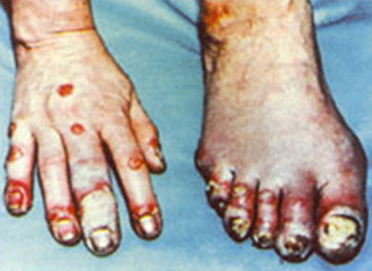
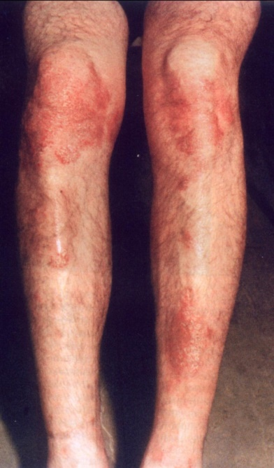
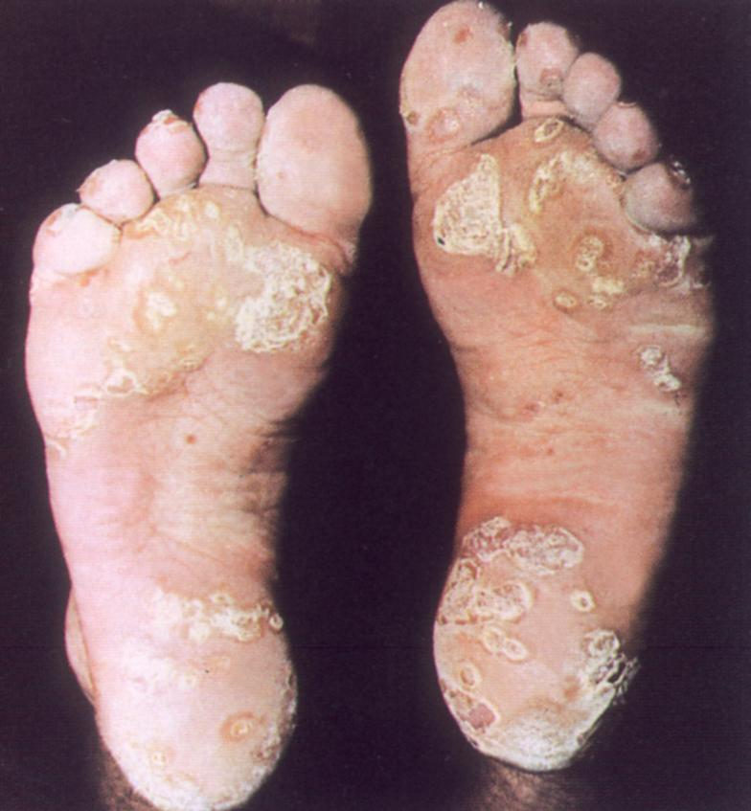
Общая симптоматика синдрома Рейтера
Асимметричный артрит с вовлечением суставов нижних конечностей - коленных, голеностопных, плюснефаланговых, межфаланговых.
(через 1-1.5 месяца после уретрита)
Характерно «лестничное» (снизу вверх) последовательное вовлечение суставов через несколько дней.

Slide 47
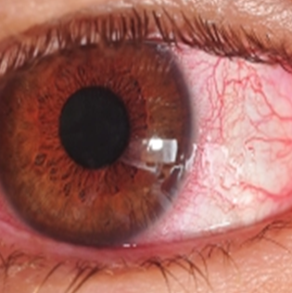
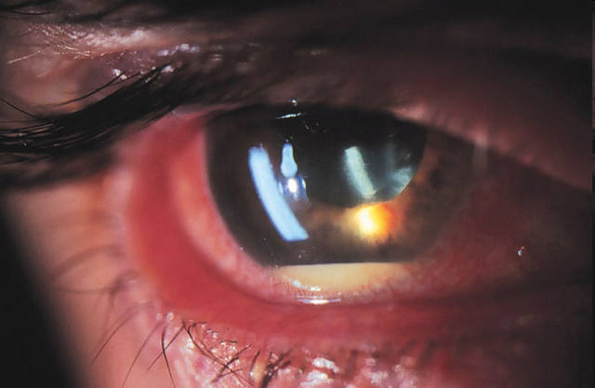
Глазные проявления при синдроме Рейтера
✓
Конъюнктивит (мало продолжительный и слабо выраженный)
Реже - ирит
Увеит
Иридоциклит (протекает остро с преципитатами на эндотелии роговицы, с экссудатом в передней камере, иногда даже гнойным и геморрагическим)
Ретинит
Ретробульбарный неврит
✓
✓
✓
✓
✓

Slide 48
Лечение
Лечение острой стадии болезни
противохламидийные препараты: азитромицин (азимед) по 500 мг внутрь однократно или доксициклин по 100 мг 2 раза в сутки внутрь в течение 7 дней, или рокситромицин (роксибел) по 150 мг 2 раза в день в течение 5 дней.
дезинтоксикационные, десенсибилизирующие, противовоспалительные препараты.
внутрь глюкокортикостероиды (в тяжелых случаях).
Лечение подострой стадии болезни
В стадии иммунных нарушений применяют иммуносупрессивные средства и цитостатики.

Slide 49
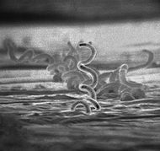
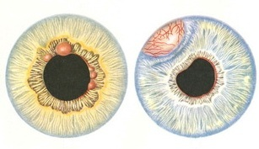
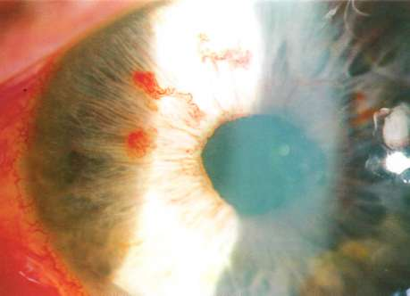
Сифилитический увеит
✓
Розеолезный, папулезный иридоциклит
Диффузный иридоциклит
Диффузный центральный хориоретинит
Периферический хориоретинит
✓
✓
✓
280 -315 человек на 100 тыс. населения

Slide 50
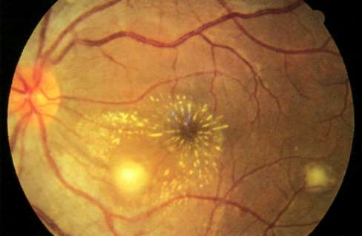
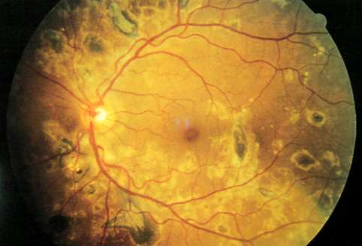
Сифилитический увеит

Slide 51
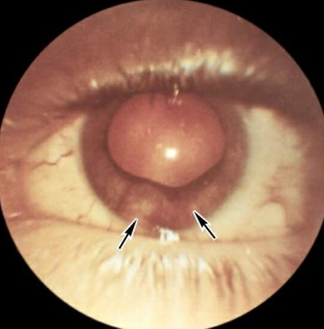
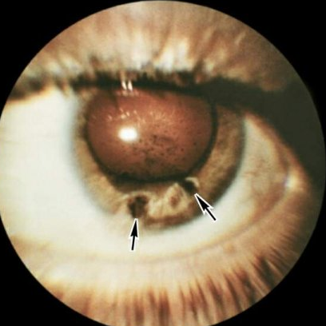

Туберкулезный увеит
✓
Бугорковый иридоциклит
Диффузный иридоциклит
Хориоидит (солитарная гранулема диф. диагноз с опухолью)
✓
✓

Slide 52
Туберкулезный увеит
Комбинированные противотуберкулезные препараты назначает фтизиатр
Фтизоэтам (изониазид + этамбутол)
Фтизопирам (изониазид + пиразинамид)
Майрин (изониазид + рифампицин + пиразинамид)
Майрин-П (изониазид + рифампицин + пиразинамид + этамбутол)
При поражении зрительного нерва лечение противотуберкулезными препаратами следует принимать не менее 9 - 12 мес.

Slide 53



Токсоплазменный увеит
✓
Хлоридин или дараприм, тиндурин
Сульфатиазол с кортикостероидами и фолиевой кислотой
Спирамицин, хлортетрациклин, линкомицин
✓
✓

Slide 54


Токсоплазменный увеит

Slide 55



Токсоплазменный увеит

Slide 56
Диагностика токсоплазмоза
✓
Кожные пробы с токсоплазмином
Реакция Сейбина Фельдмана
РСК
Реакция непрямой гемагглютинации
Реакция иммунофлюоресценции
Энзим меченных антител (в сыворотке крови и влаге передней камеры)
✓
✓
✓
✓
✓

Slide 57
Лечение токсоплазмоза патогенетическое, офтальмолог лечит симптомы
Клиндамицин 300 мг 4 раза в день 3 недели + сульфадиазолин Сульфадиазин 1 г 4 раза в день 3-4 нед.
Пириметамин (дараприм) + фолиевая кислота 4 мг 3 раза в неделю
Ко-тримазол (септрин) = триметаприм 160 мг + сульфаметоксазол 800 мг. 960 мг 2 раза в день
Атоваквон 750 мг. 3 раза в день.
Азитромицин 500мг. в день 3 дня при непереносимости других препаратов

Slide 58
Общие принципы терапии
✓
Блокирование местных и системных аутоиммунных реакций
Подавление инфекционного этиологического фактора
✓
Методы лечения ангиитов
✓
Консервативная терапия
Лазерная коагуляция
Хирургическое лечение (витрэктомия и/или интравитреальное введение лекарственных веществ)
✓
✓

Slide 59
лечение токсоплазмоза
Экстренная терапия
стероиды местно
противовоспалительные нестероидные препараты (индометацин и др.)
диакарб, диамокс, лазикс (при необходимости)
Системная и местная терапия антибиотиками широкого спектра действия
Обследование больного
исключение очагов хронической инфекции, иммунологических нарушений,
туберкулезной, токсоплазмозной, герпетической и других инфекций
Назначение этиотропной терапии
Системное применение стероидов (внутрь или внутривенно)
(при отсутствии клинического эффекта или ухудшении состояния глаза)

Slide 60
Лепра
Возбудитель - Mycobacterium leprae обладает тропностью к коже, периферической нервной системе и переднему отрезку глаза. Передается воздушно-капельным путем, при нарушении целостности кожи. Диагностика: микроскопическое и гистологическое исследование кожи, ПЦР.
Острый ирит – воздействие иммунных комплексов на радужную оболочку, лечение местное стероидами
Хронический ирит – инвазия бацилл с развитием нейропаралитического воспаления с поражением нервов радужной оболочки.
Патогномоничным признаком является образование по зрачковому краю мелких, блестящих «жемчужин», затем они увеличиваются, попадают в переднюю камеру и исчезают.

Slide 61



Лепра

Slide 62


Лепра (проявления и исходы)
Мадароз, трихиаз, конъюнктивит, эписклерит, кератит, склерит.
Миоз и атрофия радужки при хроническом лепроматозном ирите
Трихиаз, лагофтальм (паралич и анестезия лица за счет поражения лицевого и тройничного нервов)
Развитие кератита с последующим формированием бельма

Slide 63


Пороки развития сосудистого тракта
Колобома радужной оболочки

Slide 64


Пороки развития сосудистого тракта
Колобома сосудистой оболочки

Slide 65


Пороки развития сосудистого тракта
Поликория (дикория)

Slide 66


Пороки развития сосудистого тракта
Корэктопия

Slide 67


Пороки развития сосудистого тракта
Аниридия

Slide 68

Пороки развития сосудистого тракта
Пигментные пятна

Slide 69



Пороки развития сосудистого тракта
Межзрачковая мембрана

Slide 70

Пороки развития сосудистого тракта
Врожденная гетерохромия радужки

Slide 71

Пороки развития сосудистого тракта
Альбинизм

Slide 72


Спасибо
за
внимание!

